Slide 1



創業家應有的思維
The Mindset as an Entrepreneur
Johnny Huang
執行副總裁级
Executive Field Vice-President
四個佣金週期共賺取HK$345,000
HK$345,000 in 4 Commission weeks
本簡報中提到的收入等級純屬舉例說明，無意代表美安香港超連鎖™店主的一般收入，也無意表示任何超連鎖™店主皆可賺取同等收入。美安香港超連鎖™店主的成功與否，取決於其在發展事業時的努力、才能與投入程度。
The income levels mentioned in the following presentation are for illustration purposes only. They are not intended to represent the income of a typical Market Hong Kong UnFranchise ™Owner, nor are they intended to represent that any given Independent UnFranchise ™ Owner will earn income in that amount. The success of any Market Hong Kong Independent UnFranchise ™ Owner will depend upon the amount of hard work, talent, and dedication which he or she devotes to building his or her Market Hong Kong Business.

Slide 2




歡迎在社交媒體上關注我
facebook.com/johnny1122tw

Slide 3
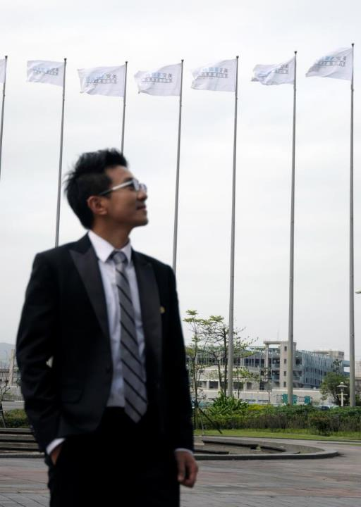

黄鵬升 Johnny Huang
執行副總裁级 HK$345,000/四週
外商金融保險公司9年
27歲任外商保險公司處經理
2006年11月成為超連鎖店主
曾任 ~北市南區地方協調員
~基金管理委員會成員
現任 ~領導人委員會成員(TLC)
~美金百萬俱樂部成員
~全球諮詢評議委員會成員
3
本簡報中提到的收入等級純屬舉例說明，無意代表美安香港超連鎖™店主的一般收入，也無意表示任何超連鎖™店主皆可賺取同等收入。美安香港超連鎖™店主的成功與否，取決於其在發展事業時的努力、才能與投入程度。
The income levels mentioned in the following presentation are for illustration purposes only. They are not intended to represent the income of a typical Market Hong Kong UnFranchise ™Owner, nor are they intended to represent that any given Independent UnFranchise ™ Owner will earn income in that amount. The success of any Market Hong Kong Independent UnFranchise ™ Owner will depend upon the amount of hard work, talent, and dedication which he or she devotes to building his or her Market Hong Kong Business.
Notes:
3

Slide 4


Slide 5
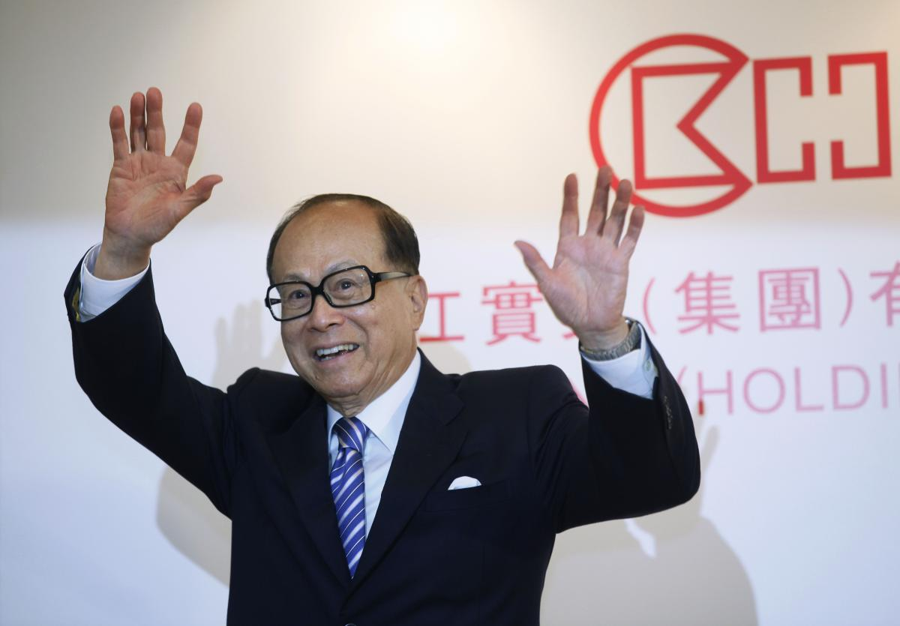

Slide 6
人不會苦一輩子
但總會苦一陣子
許多人為了逃避苦一陣子
卻苦了一輩子
~李嘉誠

Slide 7
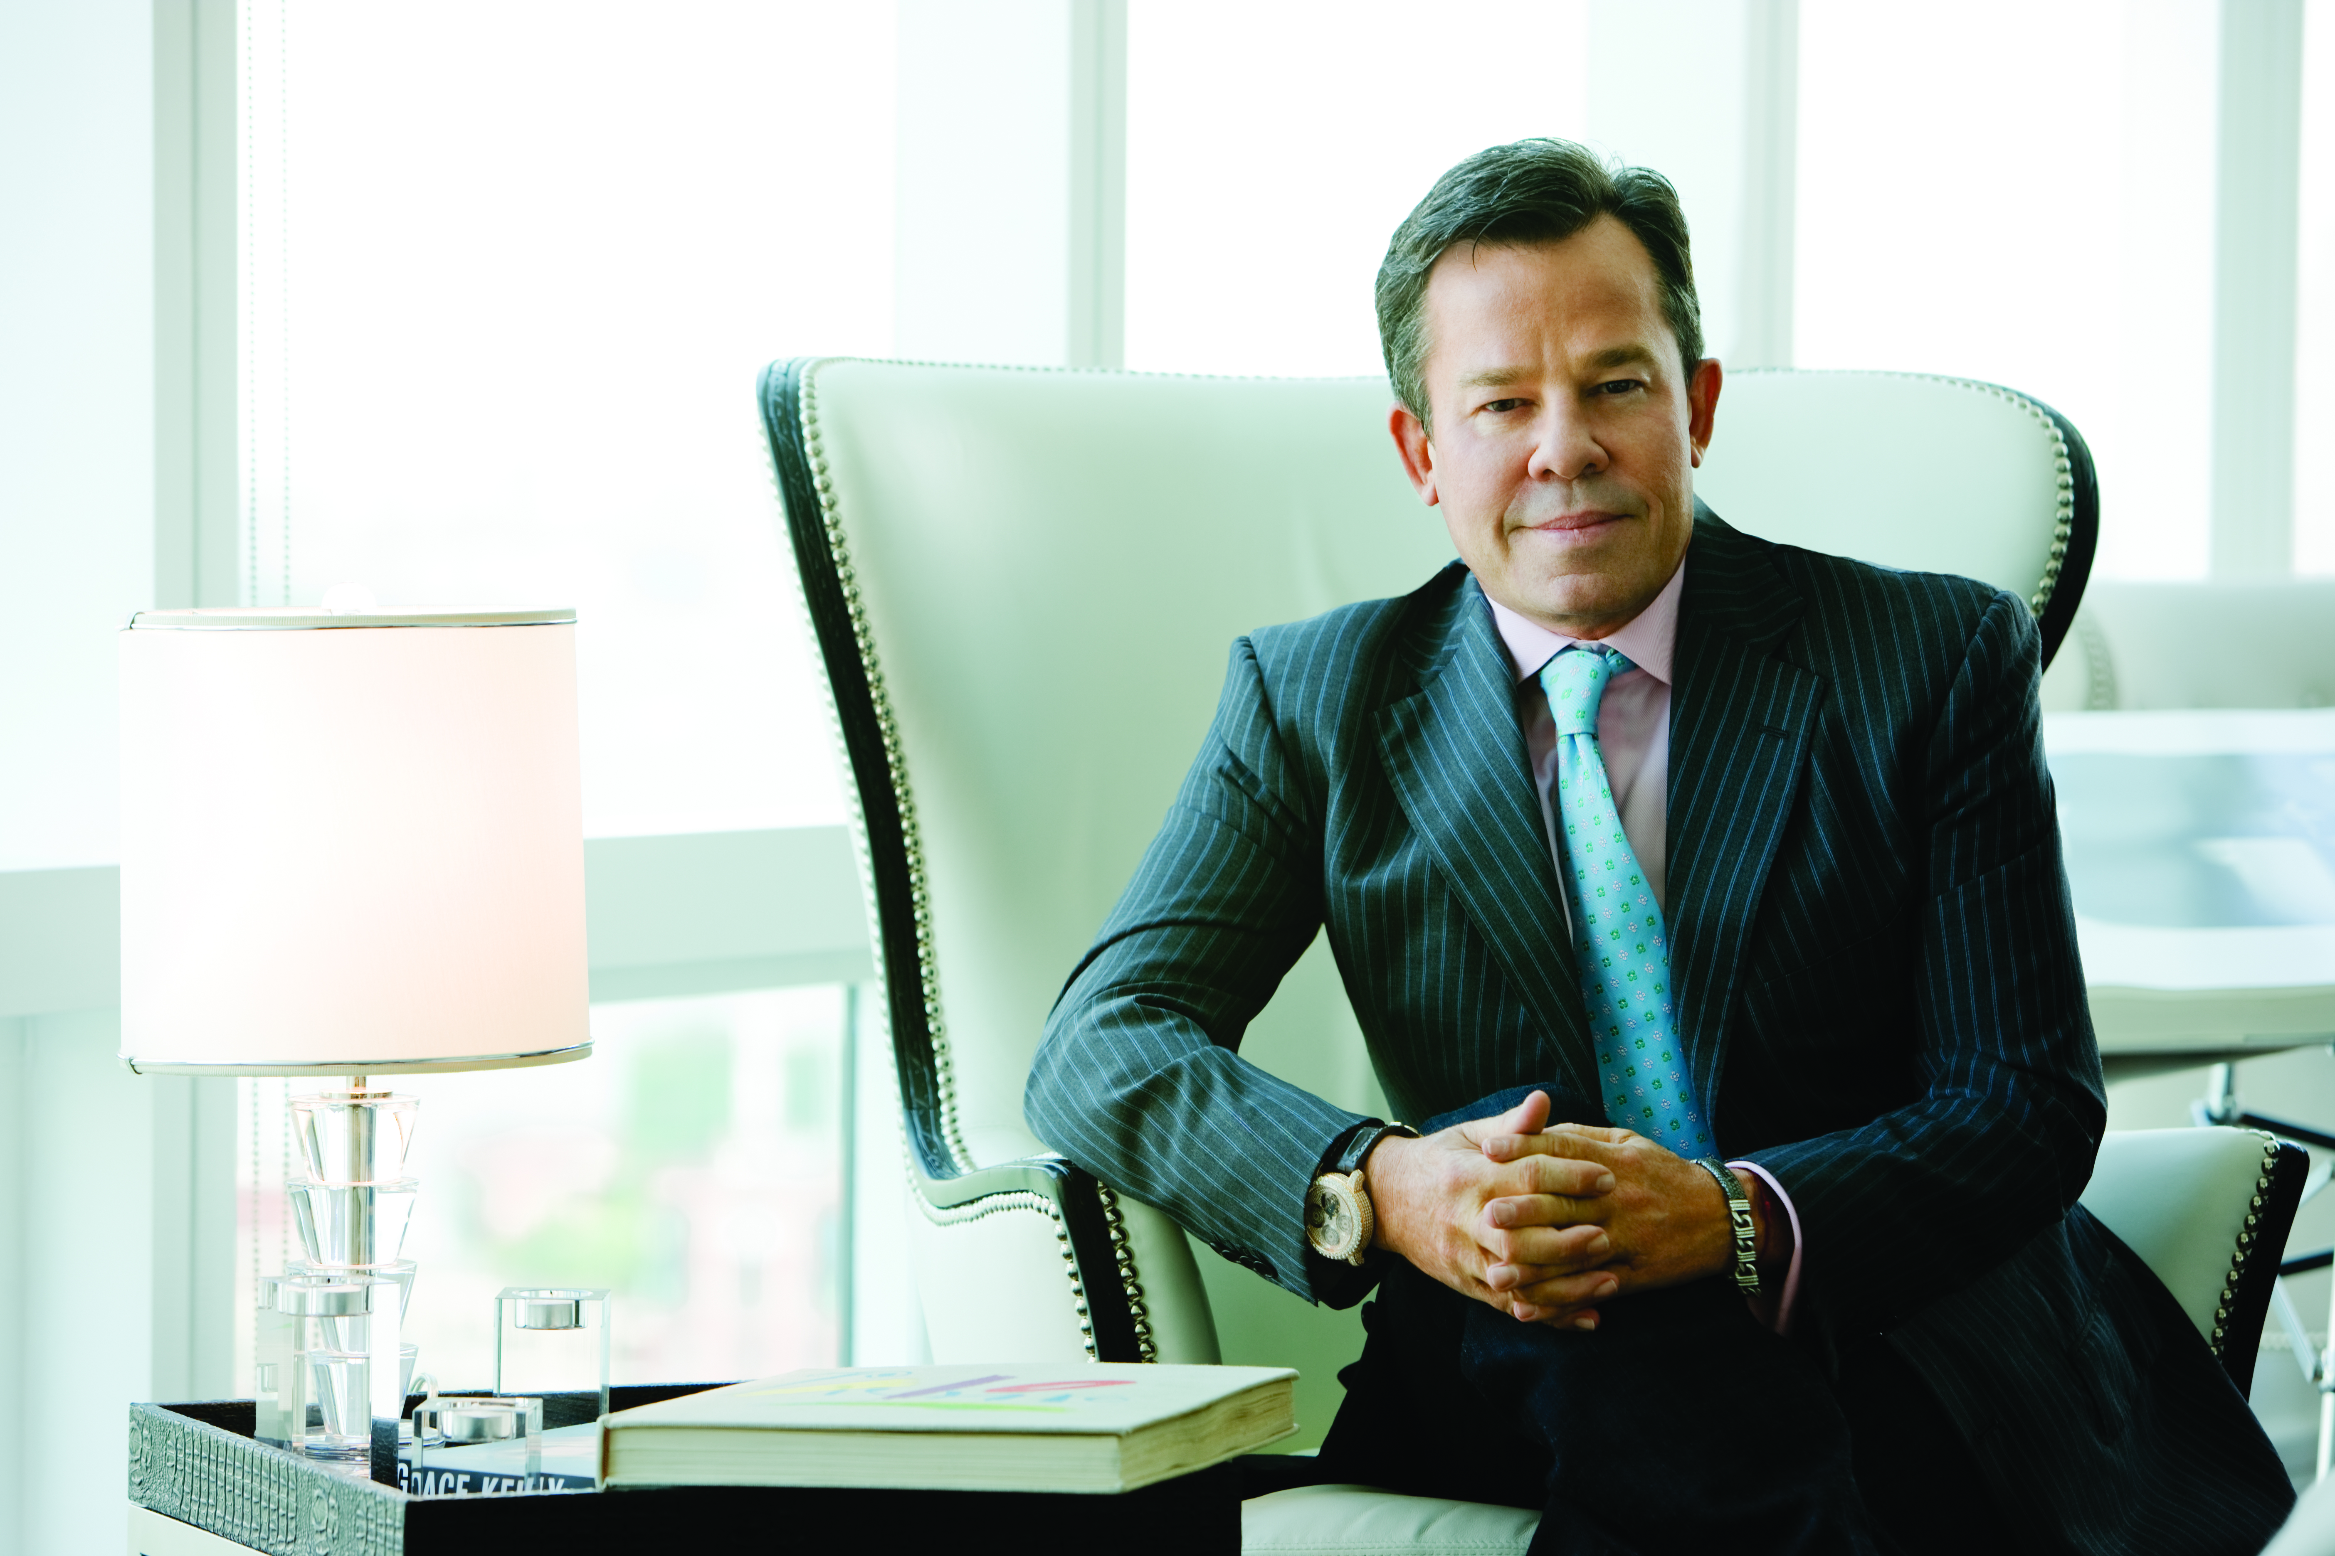
以身作則
你必須成功，其他人才能實現他們的夢想。
- JR Ridinger

Slide 8
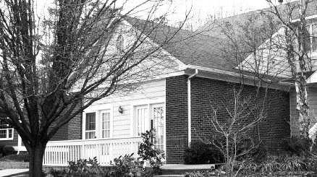


產品代理
無牆百貨
產品過時
一對一行銷
超連鎖TM系統
強迫推銷
產業僵局
管理業績
紅利計劃
彼此競爭
Four Corner Stones of SHOP.COM

Slide 9
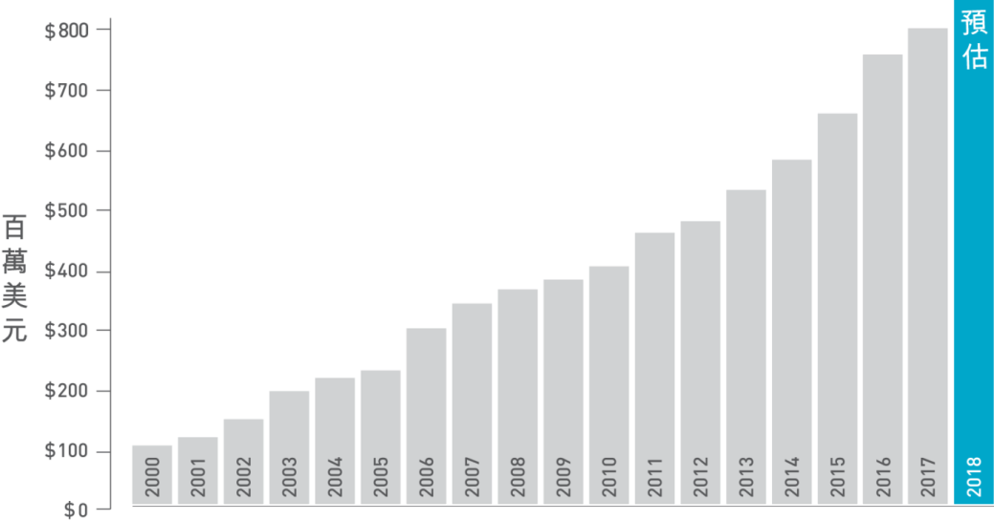

美安集團全球業績成長
估計累計零售業績†：
HK$63,731,155,839
+
=
超連鎖店主總收入 **:
HK$33,092,409,601
估計總零售利潤*：
HK$16,686,842,896
總佣金已賺取：
HK$16,405,566,705
**至2017年12月31日止（自公司成立以来）*估計零售利潤以建議零售價計算
†估計累計零售業績以建議零售價計算

Slide 10
SHOP.COM完美呈現了四贏概念
加速創造新經濟
美安
公司
夥伴
商店
超連鎖
店主
優惠 顧客

Slide 11

你為何加入
增加收入
減少債務
時間自由
提早退休
保障

Slide 12


Slide 13


Slide 14
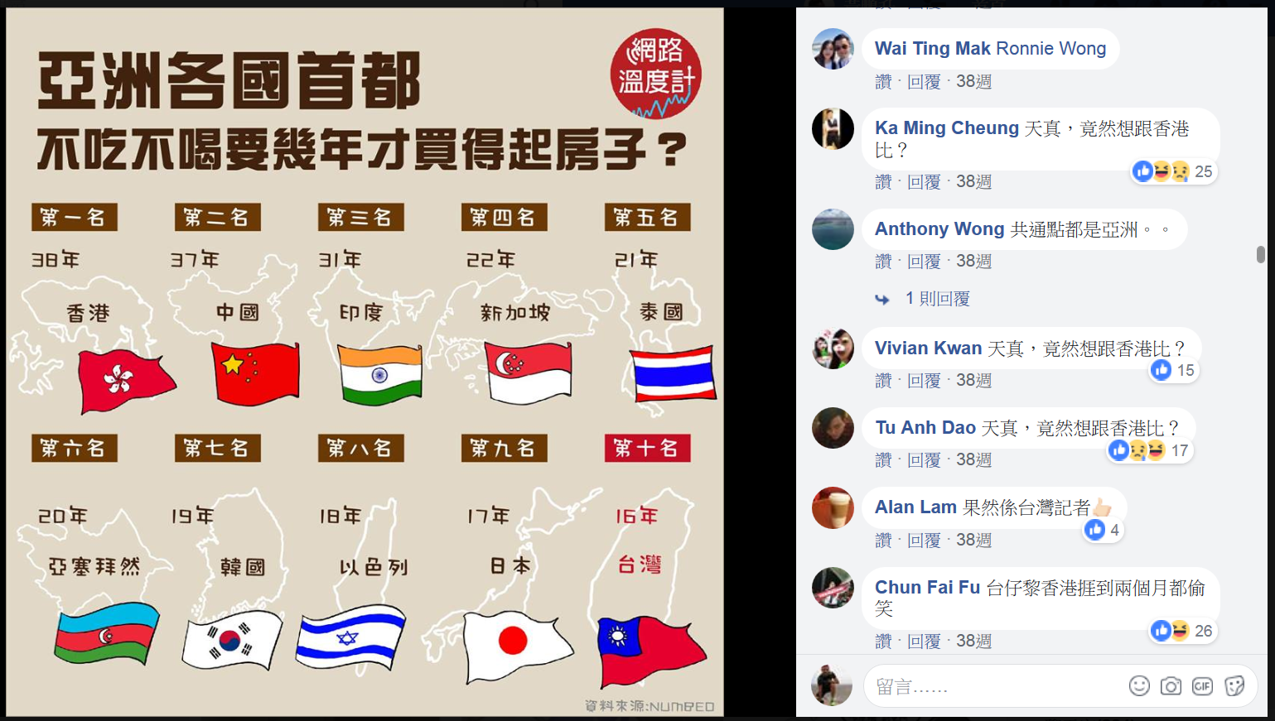


Slide 15

45年傳統計劃
平均債務**：
按揭$403,430(每戶)*
學生貸款$50,571*
信用卡$43,604(每戶)*
*www.censtatd.gov.hk **www.gov.hk
政府統計處及香港政府一站通
Notes:
http://www.censtatd.gov.hk/hkstat/sub/so20_tc.jsp
http://gia.info.gov.hk/general/201501/21/P201501210479_0479_140926.pdf
http://www.wfsfaa.gov.hk/sfo/en/postsecondary/nlsps/further/statistics.htm

Slide 16

窮爸爸與富爸爸
E員工
B企業家
專業、能力
系統(人)
＄(錢)
S自僱人士
I投資者
(醫生、律師)

Slide 17

非工資收入…
追求…財務自由!
進而得到…時間自由!

Slide 18

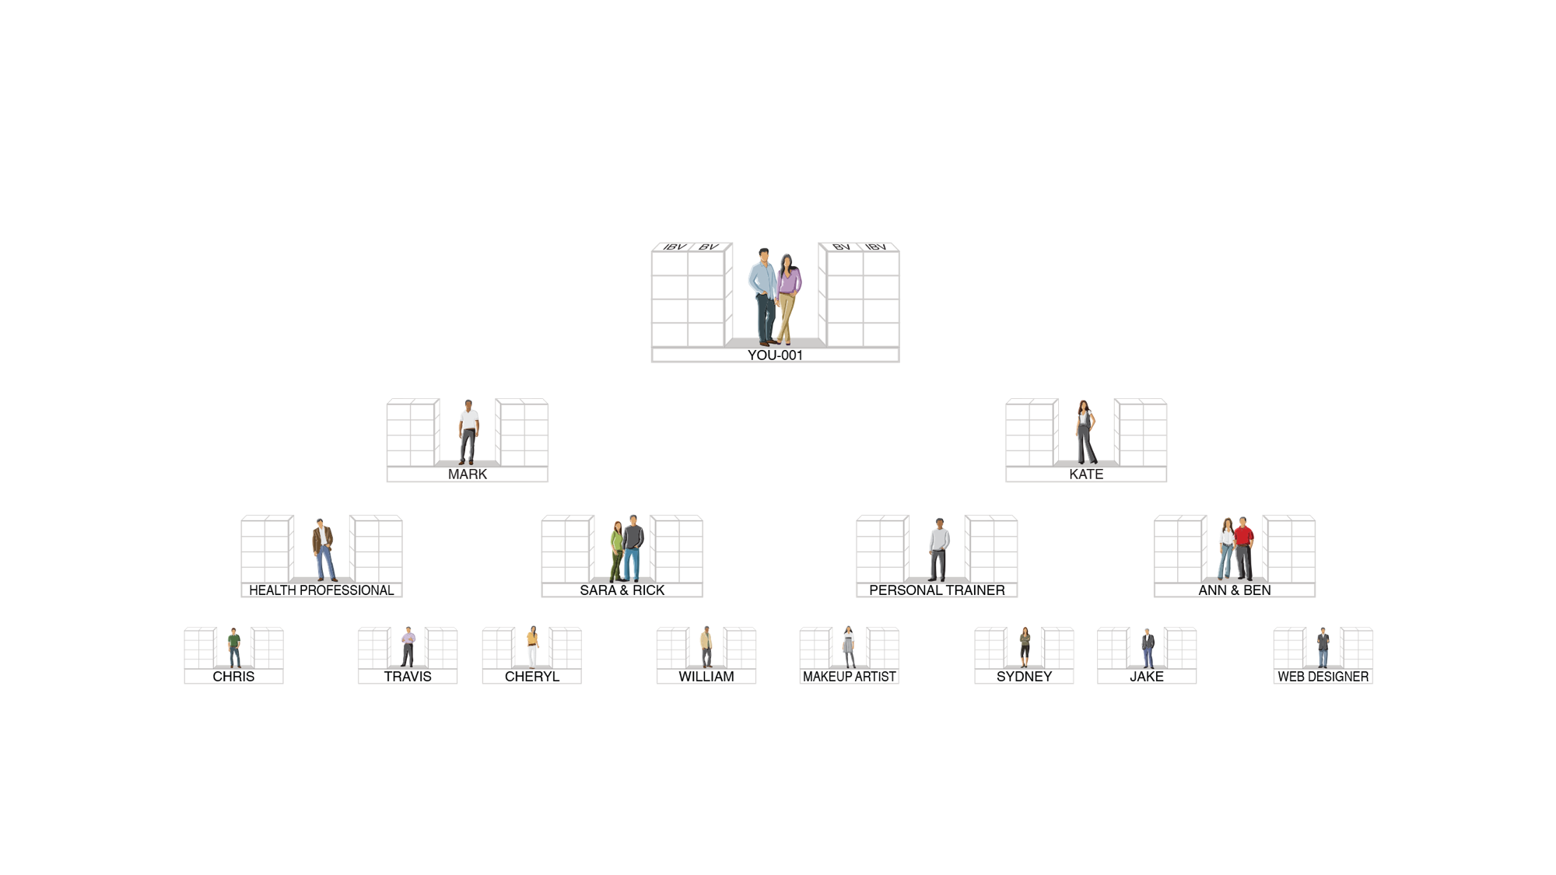










如何賺取佣金
BV與IBV每日追蹤 ，佣金每週計算
5000 / 5000 = $4,600
3600 / 3600 = $2,300
2400 / 2400 = $2,300
1200 / 1200 = $2,300
$11,500
5000 / 5000 = $4,600
3600 / 3600 = $2,300
2400 / 2400 = $2,300
1200 / 1200 = $2,300
$11,500
BV
5000
5000
IBV
3600
3600
2400
2400
1200
1200
健康專業人員
健身教練
化妝師
網頁設計師
每個商業發展中心每週最高可賺HK$23,000
本簡報中提到的收入等級純屬舉例說明，無意代表美安香港超連鎖™店主的一般收入，也無意表示任何超連鎖™店主皆可賺取同等收入。美安香港超連鎖™店主的成功與否，取決於其在發展事業時的努力、才能與投入程度。
The income levels mentioned in the following presentation are for illustration purposes only. They are not intended to represent the income of a typical Market Hong Kong UnFranchise ™Owner, nor are they intended to represent that any given Independent UnFranchise ™ Owner will earn income in that amount. The success of any Market Hong Kong Independent UnFranchise ™ Owner will depend upon the amount of hard work, talent, and dedication which he or she devotes to building his or her Market Hong Kong Business.

Slide 19
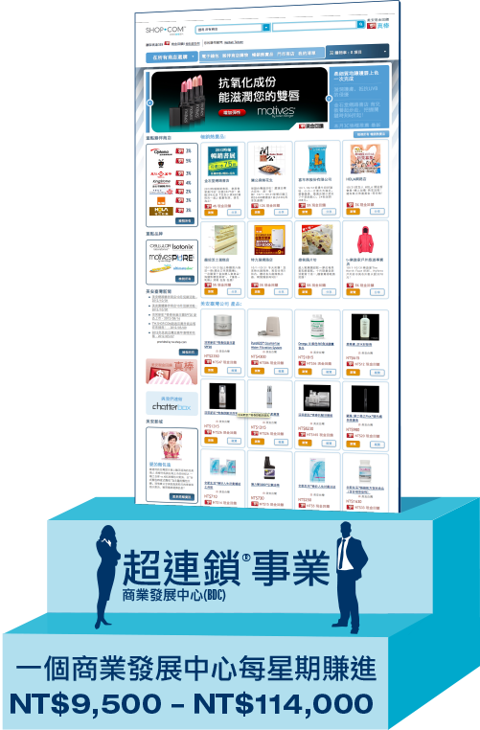
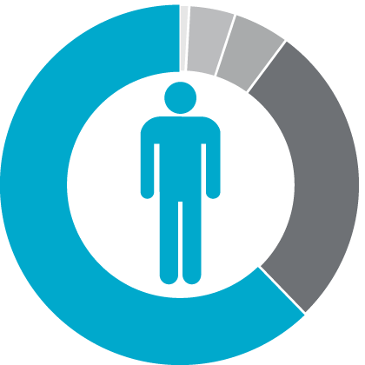
你的選擇是甚麼？
你相信嗎？
45年計劃
2到3年計劃

Slide 20

意念成就事實
凡人心所能想象
並且相信的
終必能夠實現

Slide 21

渴望的程度
是你能力真正的唯一限制

Slide 22


Slide 23
Your big why ?

Slide 24
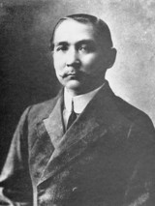
這三年的心態？
改變
欲求文明之幸福，
不得不經文明之痛苦，
這痛苦叫 革命 !
孫文

Slide 25
2~3年的經營過程中…
我最常問我自己的一句話!!!
你…
憑甚麼…
拿永續收入…

Slide 26


打破你的舒適圈

Slide 27

夢想版

Slide 28


吸引力法則

Slide 29



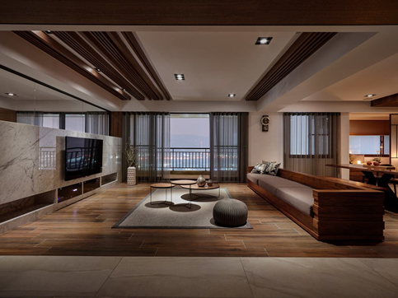
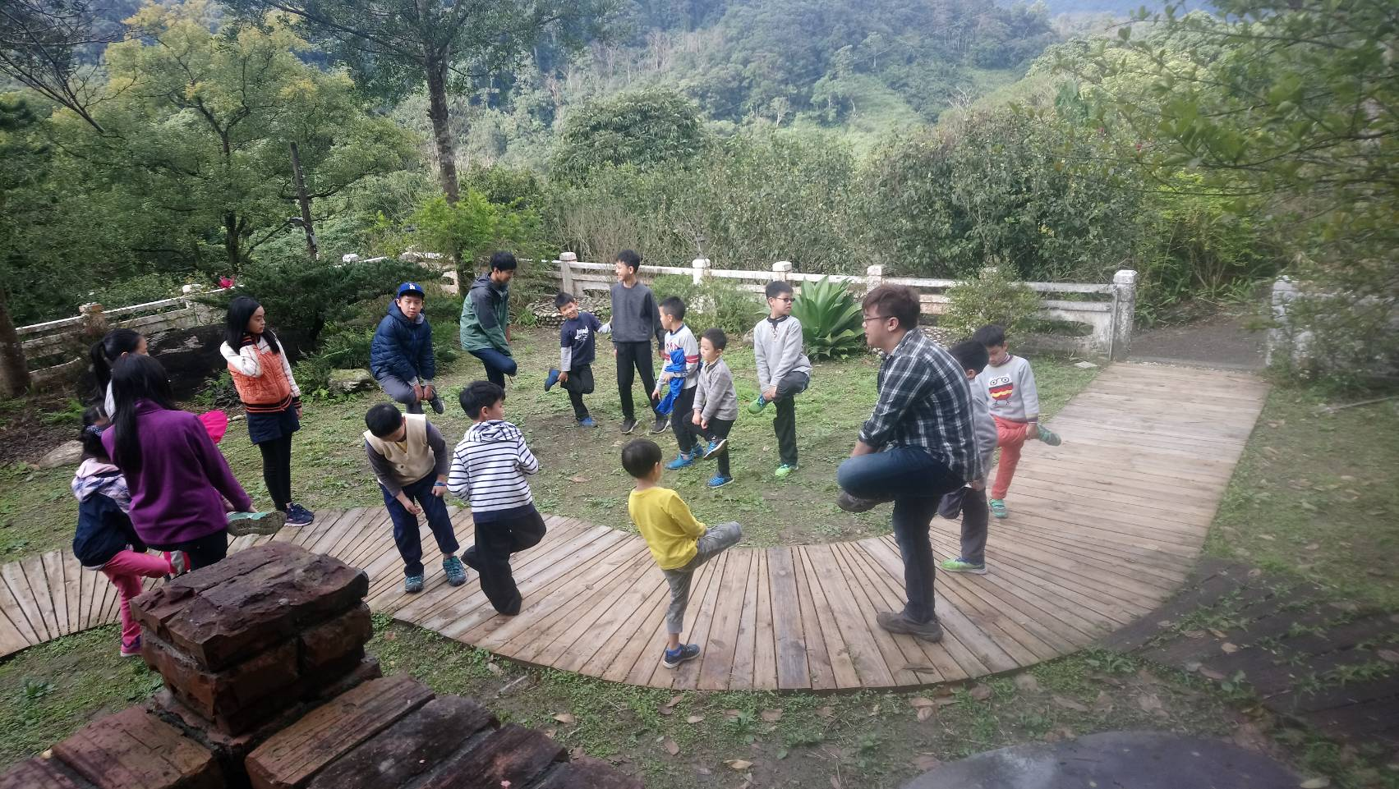
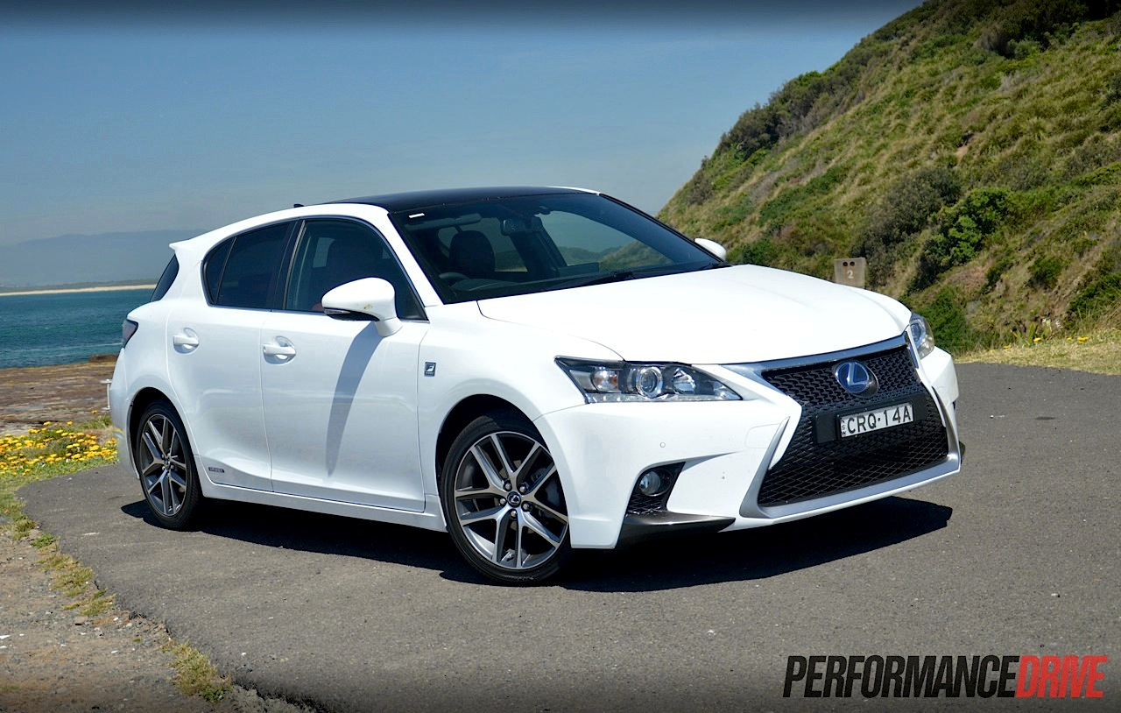
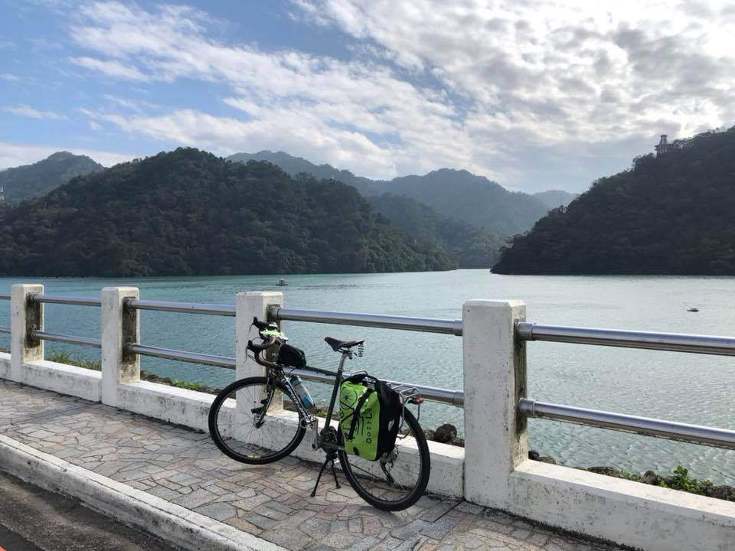
Johnny的夢想版(2007)
50
50
美國
美國
1.沒有鬧鐘的生活
2.擁有被動收入的事業
3.讓老婆.媽媽當貴婦
50
50
50
50
7.做自己想做的事(單車環島)
6.安全、舒適的車
美國
4.理想的房子
美國
美國
美國
5.小孩念森林學校

Slide 30



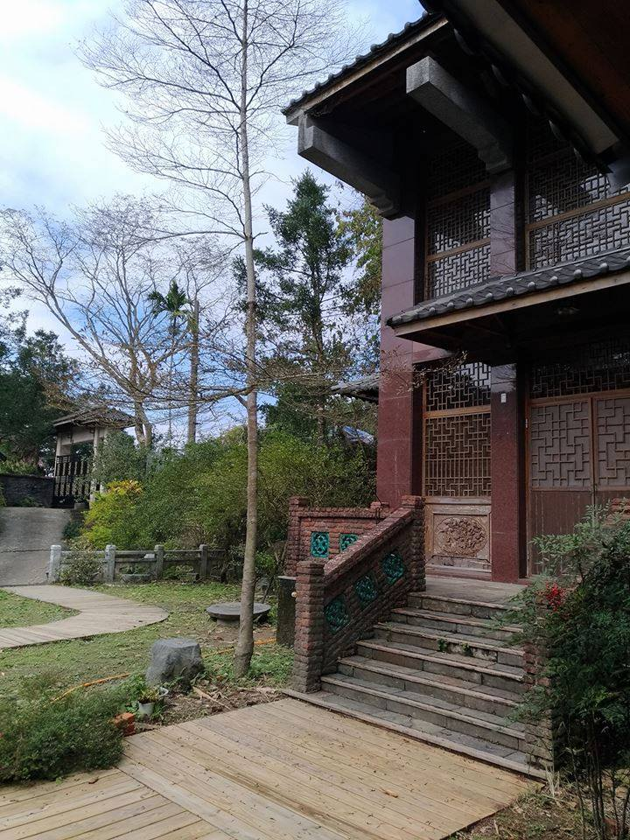

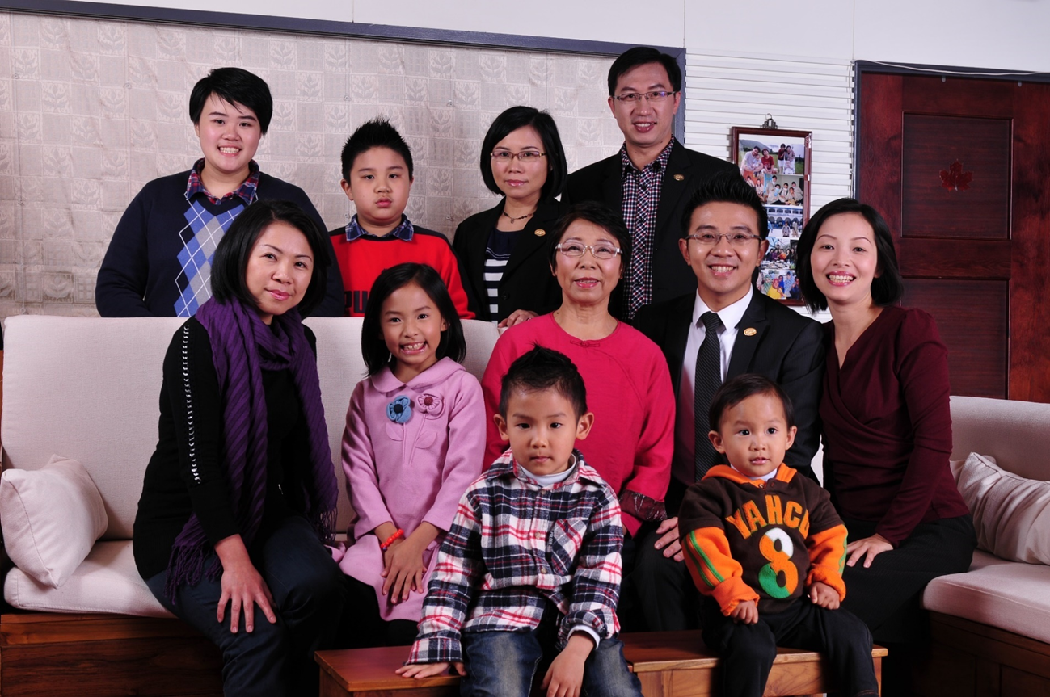



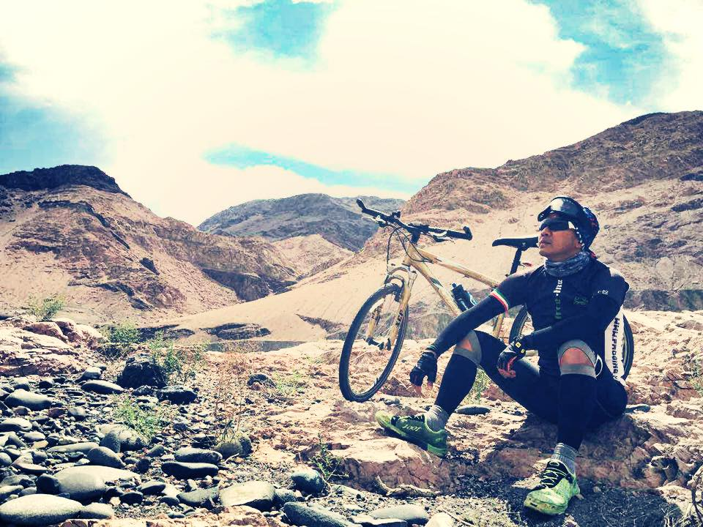

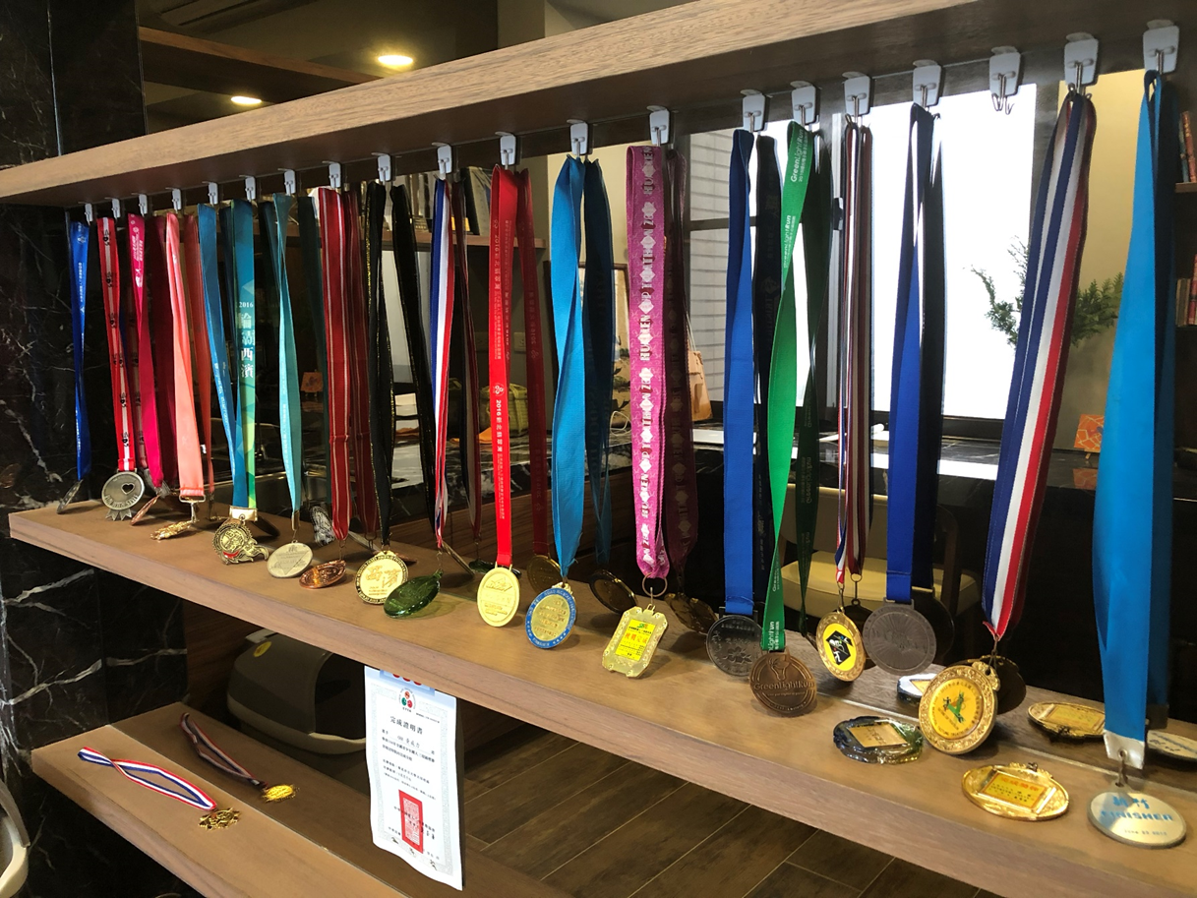
夢想ing
1.沒有鬧鐘的生活
幫助更多人家族翻身
陪小孩~辦學校
家族翻身
社會公益
認養超過50個小孩
挑戰鐵人三項113K
單車騎絲路
出書捐版稅

Slide 31

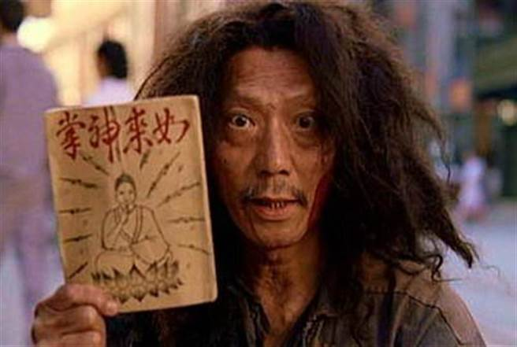
你想實現夢想嗎?
我這裡有本秘笈

Slide 32

必先自功
要練此功

Slide 33
持續2~3年
每週8~15小時

Slide 34
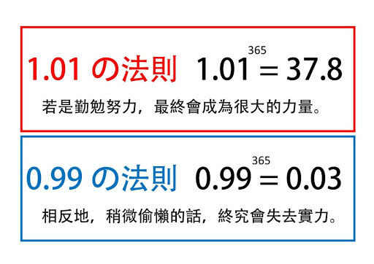
堅持的威力

Slide 35
目標設定
(事業計劃 – 5 步驟)
達到何種目標
何時達成
代價為何或困難何在
詳細的成功計劃
寫在紙上（步驟 1~4）每天讀兩遍
HK$14,375/月 HK$57,500顧問經理級
1~2年内
2~3年内
心理 時間 金錢
MUFO 主席挑戰賽 買票賣票
本簡報中提到的收入等級純屬舉例說明，無意代表美安香港超連鎖™店主的一般收入，也無意表示任何超連鎖™店主皆可賺取同等收入。美安香港超連鎖™店主的成功與否，取決於其在發展事業時的努力、才能與投入程度。
The income levels mentioned in the following presentation are for illustration purposes only. They are not intended to represent the income of a typical Market Hong Kong UnFranchise ™Owner, nor are they intended to represent that any given Independent UnFranchise ™ Owner will earn income in that amount. The success of any Market Hong Kong Independent UnFranchise ™ Owner will depend upon the amount of hard work, talent, and dedication which he or she devotes to building his or her Market Hong Kong Business.
Notes:
35
35

Slide 36






時間分配&行動計劃 (每週8~15 hrs)
 | 星期一 | 星期二 | 星期三 | 星期四 | 星期五 | 星期六 | 星期日
上午
下午
晚上

Slide 37


Slide 38

1.MUFO
2.挑戰賽
3.票
4.每週固定參與Coring人數
設定目標~

Slide 39

1.mUFO
設定目標~
8
+ 8 = 16
(BDC 001)
(BDC 002 ~~)

Slide 40
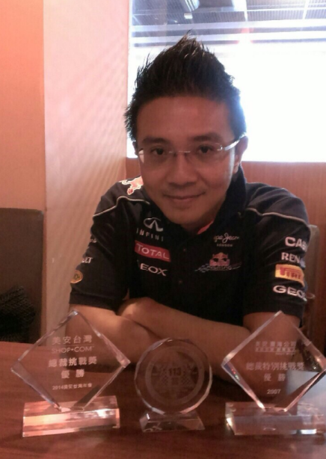
2.主席挑戰賽
設定目標~
一次的力量

Slide 41

設定目標~
3.票
2
10
60

Slide 42
半年計劃
5月年會
10月大會
KATHERINE YIN
本地研討會
21/7
香港科學園
ALLEN HU
本地研討會
16/9
香港科學園
5月
6月
7月
8月
9月
10月
11月

Slide 43
每個月的計劃
U
B
P
B5
小組
培訓
U
B
P
B5
小組
培訓
U
B
P
B5
小組
培訓
U
B
P
B5
小組
培訓
第一週
第二週
第三週
第四週

Slide 44



每週的計劃
UBP
UBP
星期一
星期二
星期三
星期四
星期五
星期六
星期日
量變才會有質變

Slide 45
4.每週固定參與Coring人數
設定目標~
Coring的重要性，僅次於年會

Slide 46


Coring小組聚會
1.參加
2.參與
3.創建自己的Coring

Slide 47
成功的三年計劃
12個月 | 11,500
6個月 | 11,500
4個月 | 11,500
3個月 | 11,500
2個月 | 11,500
1個月 | 11,500
3星期 | 11,500
2星期 | 11,500
1星期 | 11,500
30個月/3年 | S$126,500元 / 425,500元
剩者為王

Slide 48
美安2~3年成功步驟
$ $ $ $ $ $ $ $ $ $ $ $ $ $ $ $ $
$27,600/W
付出
$ $ $ $ $ $ $ $ $ $ $ $
$16,100/W
付出
$ $ $ $ $ $ $
$16,100/M
付出
$11,500/M
$ $
付出
Notes:
48

Slide 49


國際視野

Slide 50
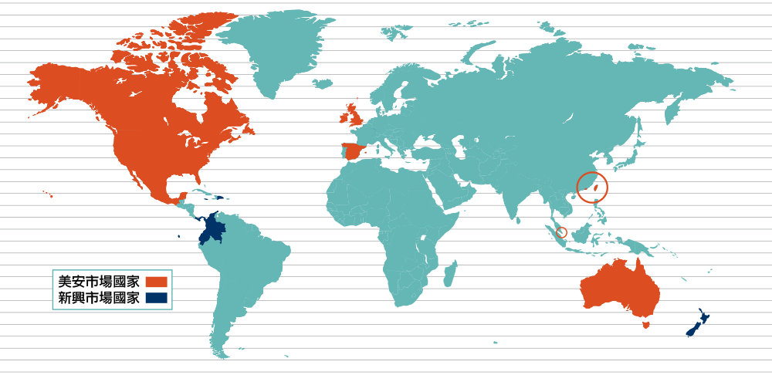

亞太一體化

Slide 51






1 個商業發展中心 5 個市場通行
0
Australia 澳洲
Taiwan 台灣
Hong Kong 香港
Singapore 新加坡
Malaysia 馬來西亞

Slide 52
開業:
2003
2005
2007
2014
2017
人口:
24,526,003
23,642,184
7,379,919
5,728,312
31,722,337
Source: Worldometers

Slide 53

1 個商業發展中心 5 個市場通行
1
次申请
5
90,000,000+
事業機會

Slide 54
如何賺取佣金
BV與IBV每日追蹤 ，佣金每週計算
5000 / 5000 = $4,600
3600 / 3600 = $2,300
2400 / 2400 = $2,300
1200 / 1200 = $2,300
$11,500
5000 / 5000 = $4,600
3600 / 3600 = $2,300
2400 / 2400 = $2,300
1200 / 1200 = $2,300
$11,500
BV
5000
5000
IBV
3600
3600
2400
2400
1200
1200
健康專業人員
健身教練
化妝師
網頁設計師
每個商業發展中心每週最高可賺HK$23,000
本簡報中提到的收入等級純屬舉例說明，無意代表美安香港超連鎖™店主的一般收入，也無意表示任何超連鎖™店主皆可賺取同等收入。美安香港超連鎖™店主的成功與否，取決於其在發展事業時的努力、才能與投入程度。
The income levels mentioned in the following presentation are for illustration purposes only. They are not intended to represent the income of a typical Market Hong Kong UnFranchise ™Owner, nor are they intended to represent that any given Independent UnFranchise ™ Owner will earn income in that amount. The success of any Market Hong Kong Independent UnFranchise ™ Owner will depend upon the amount of hard work, talent, and dedication which he or she devotes to building his or her Market Hong Kong Business.

Slide 55
SHOP.COM完美呈現了四贏概念
加速創造新經濟
美安
公司
夥伴
商店
超連鎖
店主
優惠 顧客
五贏?

Slide 56
美安
公司
夥伴
商店
超連鎖
店主
優惠 顧客
社會回饋

Slide 57


Slide 58

成功的路上並不擁擠 因為堅持的人不多

